Slide 1
第5章 存储体系

Slide 2
5.4 高速存储器
CPU与主存速度上的差异。
●从CPU角度，两种解决办法：
1.CPU在遇到访存指令时，立即启动存储器操作，然后CPU继续执行其他指令。
  如果在主存数据还没有被读出时CPU就要使用这些数据，那么CPU停下来等待存储器操作。
2. 不让CPU暂停工作，让编译器在读到存储器数据之前不要生成使用该内容的指令。
第一种方式下，存储器越慢，给CPU带来的效率损失越大。
第二种办法，实现起来是很困难的。
●从存储器角度，几种有效途径：
  主存采用更高速的技术来缩短存储器的读出时间，或加长存储器的字长；
  采用并行操作的多端口存储器；
  在CPU和主存之间加入一个高速缓冲存储器（Cache），以缩短读出时间；
  在每个存储器周期中存取几个字。

Slide 3
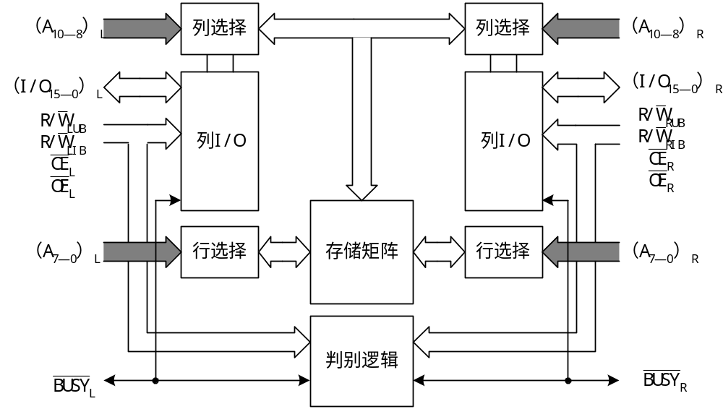
5.4.1 双端口存储器
一个存储器体
二套读写电路
可并行工作
2K×16位双端口存储器IDT7133的逻辑框图

Slide 4
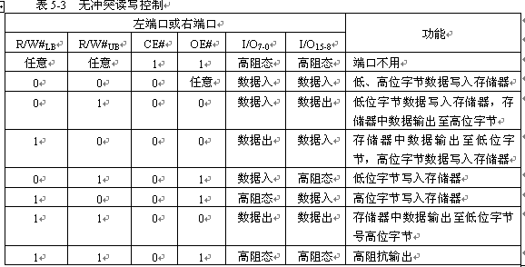
不能同时对同一单元进行写操作！

Slide 5
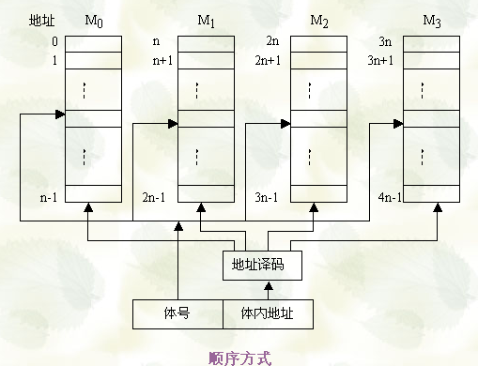
5.4.2 多体交叉存储器
地址顺序方式编址
指令和数据顺序存放，个存储体无法并行工作
编址方式：高地址用作体选，低地址用作体内地址

Slide 6
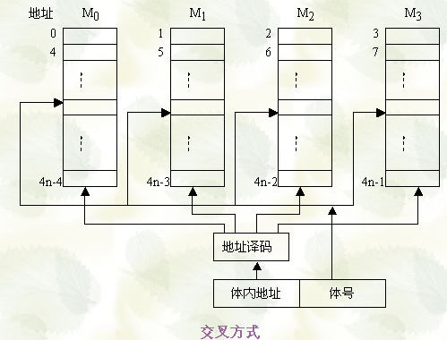
地址交叉方式编址
编址方式：低地址用作体选，高地址用作体内地址
与顺序存储器编址相反！

Slide 7
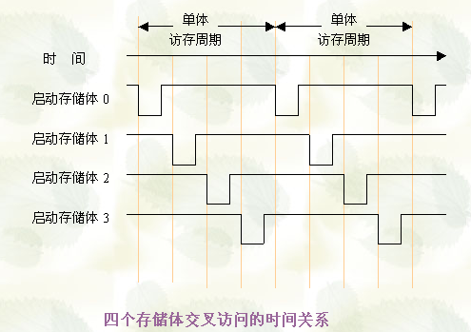
CPU输出存储体地址，启动存储器
分时启动不同的存储体，然后存储体并行工作
CPU启动时间短
存储器读写周期长！
提高了存储器的带宽

Slide 8
  通过改进主存的组织方式来提高存储器的带宽
♥多体交叉结构：
主存由M个存储体（或称存储模块）组成。
每个存储体有相同的容量和存取速度，
有独立的地址寄存器、地址译码器、读写电路和驱动电路。
总线的宽度为1个字。
♥ CPU只要送出属于不同存储体的M个地址（任何两个地址不同属于一个存储体），M个存储体就可以同时读出M个字。
♥ CPU访问M个存储体，由存储器控制部件控制它们分时使用数据总线进行信息传递。
  结论：
采用M个存储体流水式并行存取的方式，对CPU连续访问n个字成块传送，可以大大提高存储器的带宽。

Slide 9
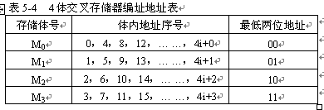
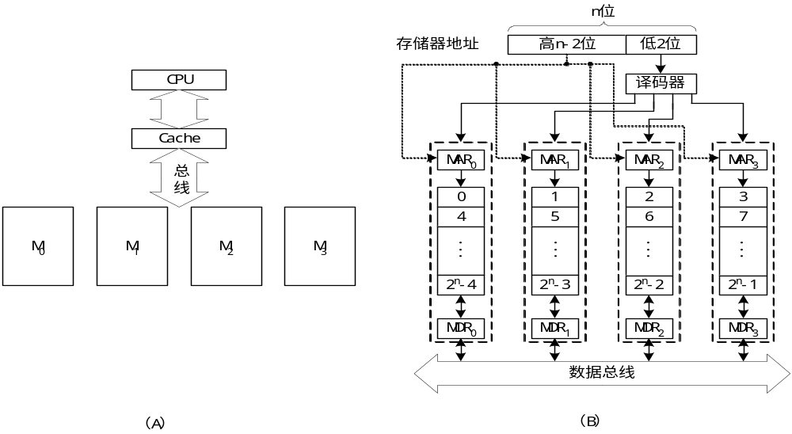

Slide 10
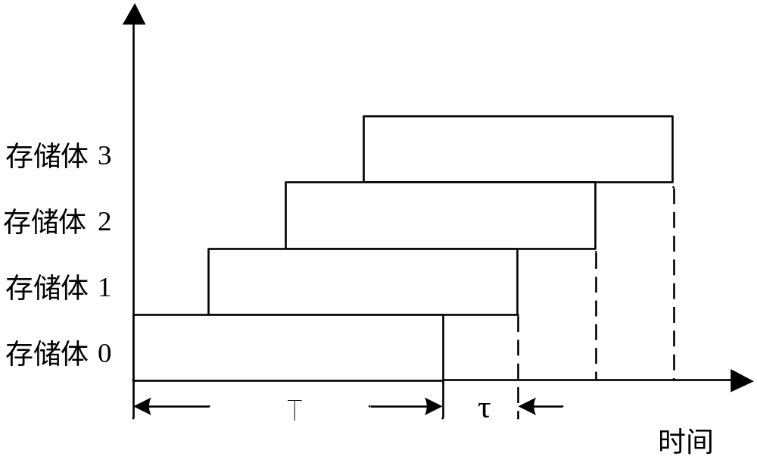
每个存储体的字长都=数据总线宽度，
存储器的交叉存储体数为M，
存储体存取一个字的存储周期为T，
总线传送周期为Ԏ，
为了实现流水线方式存取，应当满足 T=Mτ。
T/ Ԏ ：交叉存取度，
当M≥T/ Ԏ时，可以保证启动某模块后经M *Ԏ时间再次启动该模块时，它的上次存取操作已经完成。
这样，连续读取M个字所需的时间为t=T+（M－1）* Ԏ
4体交叉存储器的流水线方式存取示意图

Slide 11
例5-4：设存储器容量为32字，字长64位，模块数M=4，采用交叉方式进行组织。存储周期T=200ns，数据总线宽度为64位，总线传送周期Ԏ =50ns。问存储器的带宽是多少？如果不采用交叉方式进行组织，存储器的带宽又是多少？理想情况下采用4体交叉存储器带宽可提高多少倍？
解：4体交叉存储器连续读出n个字的信息总量是：
q=64位×n=64n位
4体交叉存储器连续读出n个字所需的时间是：
t₁=T+（n-1）* Ԏ =200ns+(n－1)×50ns = [200+(n－1)×50]×10⁻⁹ 秒
4体交叉存储器的带宽是：
W₁=q/t₁=64n位/ 200ns+(n－1)×50ns
当n足够大时，
W1=q/t1≈64n位/ n×50ns = 64位/ 50ns =1.28×10⁹位/秒
若不采用交叉方式进行组织，则存储器连续读出n个字的信息总量还是:
q=64位×n=64n位
存储器连续读出n个字所需的时间是：
t₂=nT=n×200ns=2n×10⁻⁷ 秒
存储器的带宽是：
W₂=q/t₂=64n/(2n×10⁻⁷)=32×10⁷ 位/秒
采用4体交叉存储器带宽可提高：
W1/W2= 1.28×10⁷位/秒÷ 32×10⁷ 位/秒= 4倍

Slide 12
例5-5：小型计算机字长16位，常规设计的存贮空间≤32K，若将存贮空间扩展到256K，请提出一种可能方案。
解：可采用多体交叉存取方案，即将主存分为8个相互独立、容量相同的模块 M0，M1，M2，.....，M7 ，每个模块32K×16位。
它们各自具备一套地址寄存器、数据寄存器，各自以等同的方式与CPU传递信息。
其组成结构类似图5-31。
CPU访问8个存贮模块，可采用两种方式:
1.在一个存取周期内，同时访问8个存贮模块，由存贮器控制器控制它们分时使用总线进行信息传递。
2.在一个存取周期内分时访问每个体，即每经过1/8存取周期就访问一个模块。
这样，对每个模块而言，从CPU给出访存操作命令直到读出信息，仍然是一个存取周期时间。
而对CPU来说，它可以在一个存取周期内连续访问8个存贮体，各体的读写过程将并行进行。

Slide 13
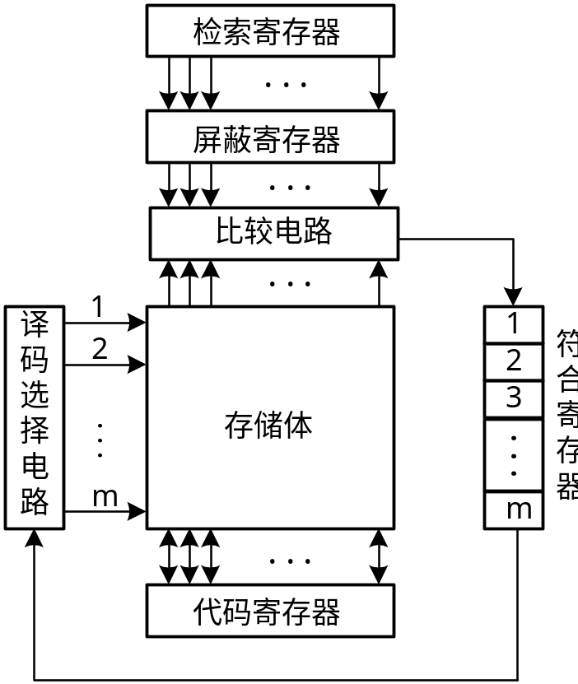
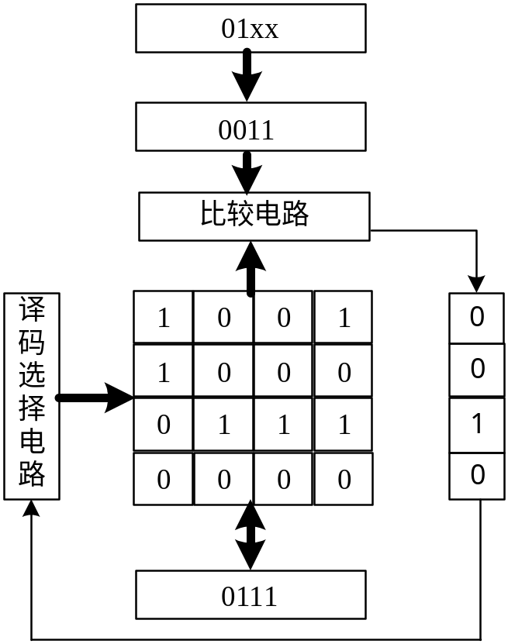
5.4.3 相联存储器
  在相联存储器中，一个字是通过它的部分内容而不是它的地址进行检索的。
相联存储器的基本组成
相联存储器检索举例

Slide 14
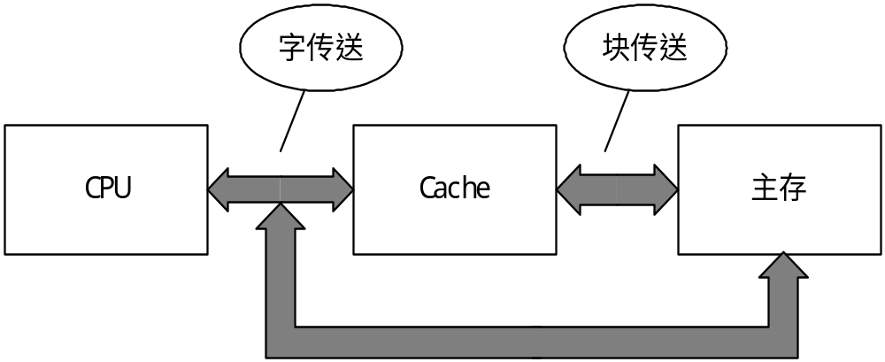
5.5 高速缓冲存储器Cache
CPU访存的数据在Cache中，则访问Cache
CPU访存的数据不在Cache中，则将数据块copy到Cache，在访问Cache
Cache、主存与CPU的关系
或直接访问主存，同时
将数据块copy到Cache

Slide 15
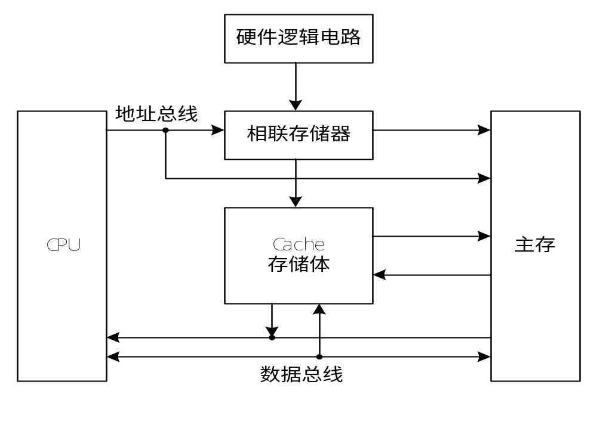
5.5.1 Cache的基本原理
  1、 Cache的工作原理
CPU访存的数据地址与
相联存储器的地址比较
Cache的原理图

Slide 16
有Cache的计算机系统中几个术语：
▪Cache “读命中”：
指CPU读一个字时，字在Cache中。
▪ Cache “读不命中”：
指CPU读一个字时，字不在Cache中。
是否命中由Cache控制逻辑判断。
“读不命中”两种解决方法：
  1. 将主存中该字所在的数据块复制到Cache中，再把这个字传送给CPU；
  2. 把此字从主存读出送到CPU，同时，把包含这个字的数据块从主存中读出送到Cache中。
▪ Cache“写不命中”:
当CPU修改一个字时，Cache中没有这个数据。
此时，直接将该字写入主存中，且不再调入Cache；
Cache的“写命中”：
当CPU修改一个字时，Cache中有这个数据。
“写命中”两种解决方法：
1. CPU的写操作既对Cache也对主存进行，称为“写贯穿策略”；
  2. CPU的写操作只对Cache进行，仅当此Cache行被替换时，相应的主存内容才被修改，称为“写回策略”。

Slide 17
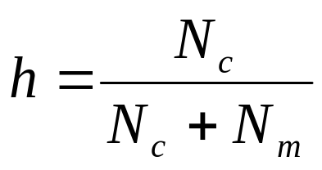
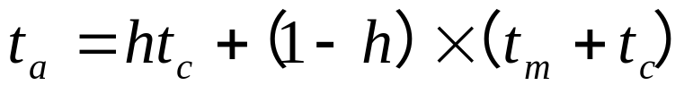
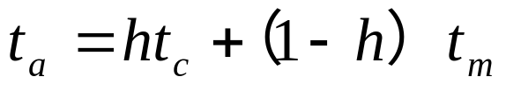
  2、Cache的命中率：
在一个程序执行期间，设：
N_{c}：Cache完成存取的总次数
N_{m}：主存完成存取的总次数
h：命中率
指CPU访问主存数据时，命中Cache的次数，
    占全部访问次数的比率；失效率正好相反。
设：
Tc：命中时Cache的访问时间
t_{m：}Cache “不命中”时主存的访问时间，
    1-h：不命中率，
    T_{a}：Cache/主存系统的平均访问时间，
    分二种情况：
    1 . CPU总是从Cache取数：
    2. 不命中时CPU直接从主存取数，同时把数据送到Cache：

Slide 18
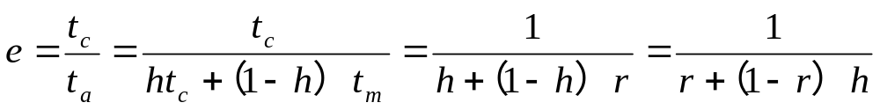
    设：r=tm/tc表示主存慢于Cach e的倍率，
e表示访问效率
    则有
    命中率h与程序的行为、Cache的容量、组织方式、块的大小有关

Slide 19

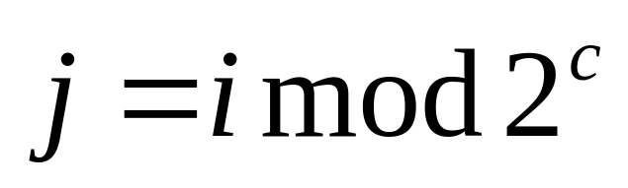
二、主存与Cache的地址映射方式
Cache的数据块大小称为行，
主存的数据块大小称为块，
行与块是等长的
设：i---主存块号,
j---Cache行号,
主存容量为2^{m}块，
每个字块中含2^{b}个字。
Cache容量为2^{c}行
    其中，i=0，1，2,..., 2^{m-1}；j=0，1，2,..., 2^{c -1}。
  1、直接映射
直接映射是一种多对一的映射关系。
    Cache的行号j和主存的块号i有如下函数关系：

Slide 20
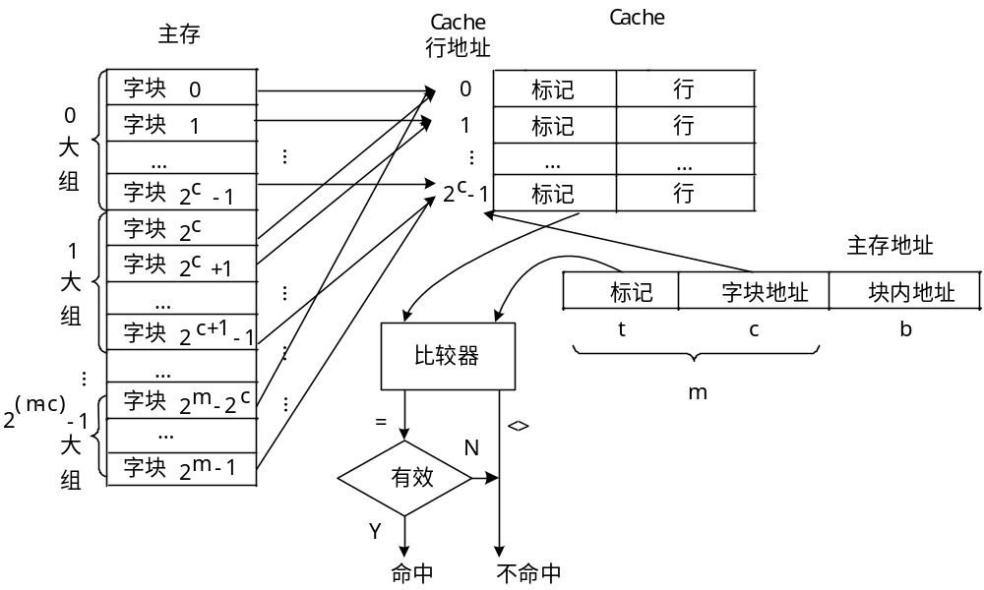

标记的定义：
其中， k表示Cache的行标记。
直接映像的缺点是机制不灵活，Cache命中率低。

Slide 21
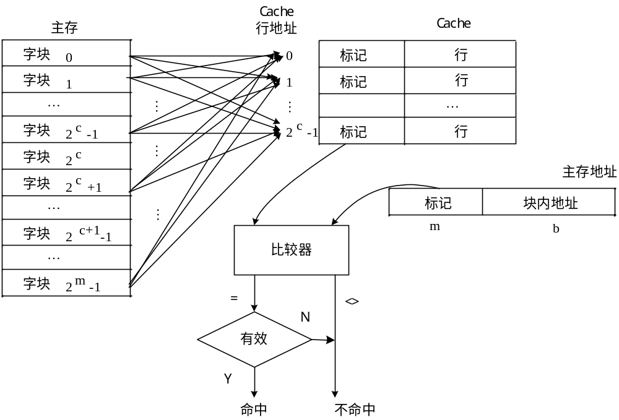
  2、全相联映射
全相联映像的优点是机制灵活，命中率高。
全相联映射方式的主要缺点是比较器电路难于设计和实现，因此只适合于小容量的Cache。

Slide 22
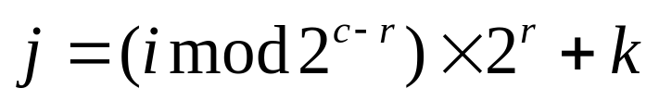
  3、组相联映射
组相联方式将Cache的行分成2^{c-r}组，每组2^{r}行。
    主存的字块与Cache中的组采用直接映射，
    映射组里的行是采用全相联映射。
    映射函数关系：
    其中 0≤k≤2^{r-1}
    优点：大大增加了映射的灵活性，主存中一块可映射到Cache 的2^{r}块，提高了命中率。每次比较只是进行2^{r}路比较，r 较小时，硬件开销不是很大。
    组相联映像通常采用2路、4路和8路比较，即取r=1,r=2,r=3。

Slide 23
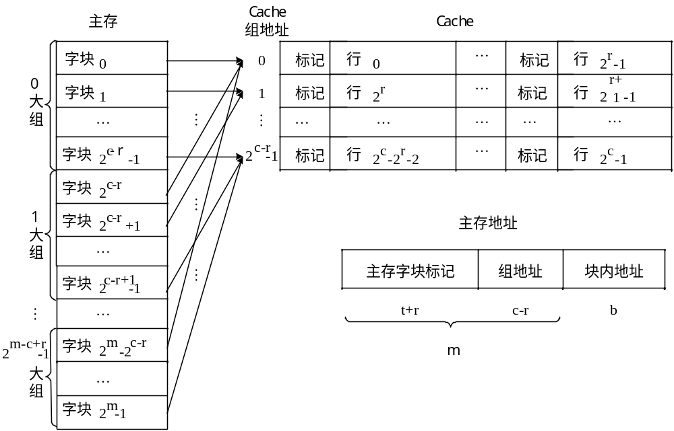
每组有2^{r}行
Cache容量=2^{c}*2^{r}*2^{b}

Slide 24
示例3.设主存容量1GB，存储器按字节编址；Cache容量128KB，每块8个字节，
Cache按照 2 路组相联方式组织。
(1) 写出主存地址地址分配形式,计算出主存地址各个字段的位数（需写出计算过程）。
(2) 主存地址26235H可映射到Cache那个组？那些行?
解（1）：
因为2^{b}=8，所以b=3
因为2^{r}=2，所以r=1
Cache可分组数=2^{c-r}=128KB/(2^{b}2^{r})=2¹⁷/2⁴=2¹³
所以c-r=13
(1) 主存地址地址分配形式:
高位标记（4bit） | 组地址（13bit） | 块内地址（3bit）
(2) 主存地址26235H=0010 0110 0010 0011 0101
组地址= 0110 0010 0011 0=0C46H
所以，主存地址26235H可映射到Cache的第0C46H组，第 0C46H*2和0C46H*2+1行。

Slide 25
5.5.3 替换算法
  1、随机替换算法
  2、先进先出算法（FIFO）
  3、最近最少使用算法（LRU）
    .该算法统计哪一个Cache行是近段时间使用次数最少的Cache行，需替换时就将它替换出去。
    .LRU替换算法可以通过为每个Cache行设置一个计数器来实现LRU替换算法，Cache每命中一次，命中行的计数器被清零，其他行的计数器加1，需要替换的话，就将计数器值最大的行替换出去。

Slide 26
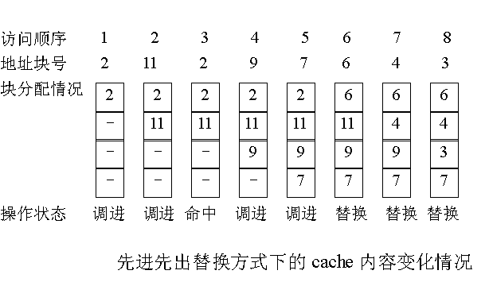
先进先出替换策略

Slide 27
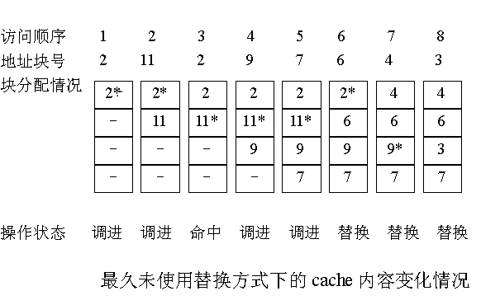
近期最久未使用替换策略
0
1
0
1
2
3
0
1
0
1
2
3
0
1
2
0
1
2
3
0
0
1
2
3

Slide 28
5.5.4 写策略
  1、写贯穿策略
  定义如下：当CPU写Cache命中时，所有写操作既对Cache也对主存进行；当CPU写Cache不命中时，直接写主存，然后有两种做法：
    1. 不将该数据所在的块拷贝到Cache行，称为WTNWA法；
    2. 将该数据所在块拷贝到Cache的某行，称为WTWA法。
  写贯穿策略保证了主存数据总是有效。但可能引起瓶颈问题。降低了Cache的功效。
  2、写回策略
  定义如下：当CPU写Cache命中时，写操作只是对Cache进行，而不修改主存的相应内容，仅当此Cache行被换出时，相应的主存内容才被修改；当CPU写Cache不命中时，先将该数据所在块拷贝到Cache的某行，余下操作与Cache写命中时相同。
  为了区别Cache行是否被改写过，应为每个Cache行设置一个修改位，CPU修改Cache行时，标记其修改位，当此Cache行被换出时，判别此Cache行的修改位，从而决定是否将Cache行数据写回主存相应单元。
  写回策略主张写Cache和写主存异步进行，减少了对低速的主存写的次数，使Cache在CPU和主存之间读/写两方面都起到了高速缓存的作用，但是其控制相对复杂，最大的弊端就是存在导致Cache和主存数据不一致的隐患。

Slide 29
5.5.5 Cache的多层次设计
  设计Cache主要考虑五个问题：
第一，容量问题
    第二，Cache中行的大小问题。
    第三，如何组织Cache的问题。
    第四，指令和数据共用同一个Cache还是分享不同Cache的问题。
    第五，Cache的层次问题。
  1、单级Cache与两级Cache
    采用两级Cache结构可以提高性能

Slide 30
  2、统一Cache和分离Cache
    统一Cache的优点：
      1）对于给定的Cache容量，有比分离Cache更高的命中率。因为它会在获取指令和数据的负载之间进行自动平衡。
      2）只需设计和实现一个Cache。
●分离Cache仍然是Cache结构发展的趋势，
    特别适用于Pentium Ⅱ和Power PC这样的超标量流水线中。分离的Cache消除了流水线中指令处理器和执行单元间的竞争，因此，它在任何基于指令流水线的设计中都非常重要。
  3、 Cache一致性问题
    解决Cache一致性的方法通常可分为软件方法和硬件方法，也有两者结合的方法。
解决方法分成两大类：
      目录协议
      监听协议。监听协议有两种基本的方法：写-无效和写-更新

Slide 31
    写-无效
      定义是：系统任一时刻可有多个读者，但是只有一个写者。一个数据可能因为读而被几个Cache共享。当某个Cache要对该行写时，先发布通知，使其他Cache中此行无效，使此行成为写Cache专有。一旦行变为专有，拥有者处理器就可以进行本地写操作，直到其他处理器要求访问此行为止。
      写-无效协议又被称为MESI协议， 是目前使用最广泛的解决Cache一致性问题的方法。
      在MESI协议中，数据Cache的每个标记包括两个状态位，每行都处于修改(Modified)、专有(Exclusive)、共享(Shared)和无效(Invalid)四种状态中的一种。
      修改状态的定义是：此Cache行已被修改（不同于主存）并仅在这个Cache可用。
      专有状态的定义是：此Cache行同于主存但不出现于任何其他Cache中。
共享状态的定义是：此Cache同于主存并可出现于另外的Cache中
      无效状态的定义是：此Cache行不含有有效数据。

Slide 32
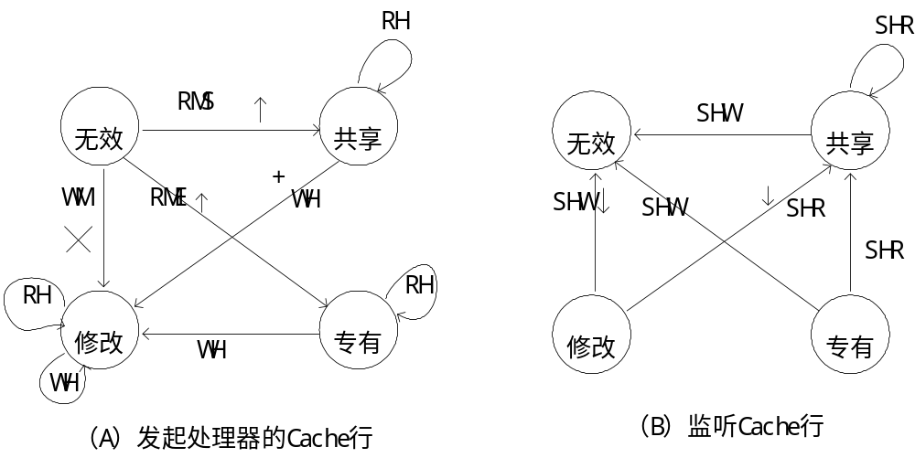
MESI协议的状态图如所示
MESI协议的状态图
图中，RH——读命中；RMS——读不命中，共享；RME——读不命中，专有；WH——写命中；WM——写不命中；SHR——读监听命中；SHW——写监听命中或读是用于修改；+——无效处理；↑——Cache行填入；↓——无效行拷回；×——读用于修改。

Slide 33
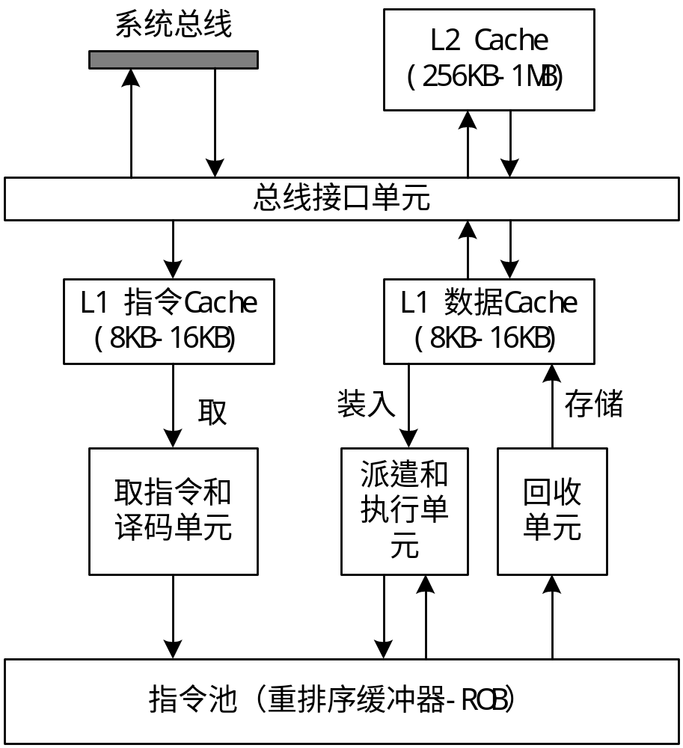
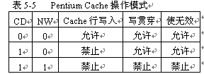
六、Pentium Ⅱ的Cache
PentiumⅡ处理器框图

Slide 34
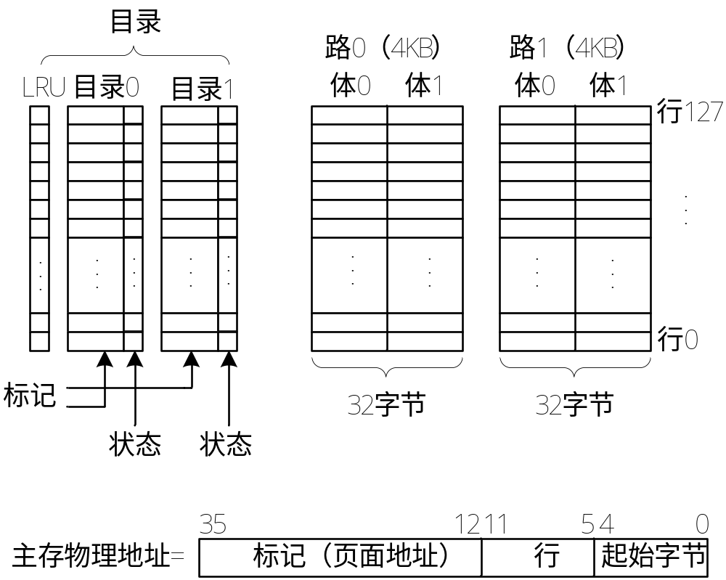
L1级数据Cache的结构

Slide 35
5.6 外存储器
一、磁盘存储器
    磁盘存储器包括硬磁盘和软磁盘。
  1、硬磁盘
    典型结构为温彻斯特硬磁盘，简称温盘。温盘的磁头与盘面不接触，且随气流浮动，因此使用寿命较长。温盘的优点是防尘性能好，可靠性高，对使用环境要求不高。
    硬盘的6个主要技术指标：
      磁头。好的磁头可以提高硬盘的整体性能。硬盘一般采用两种磁头：磁阻磁头(Magneto Resistive heads，MR)和巨磁组磁头( GiantMagneto Resistive heads，GMR)。MR和GMR磁头通过阻值的变化去感应信号的幅度极大地提高了对信号的灵敏性1）。硬盘磁道可以做得很窄，从而提高了单盘容量。
      单盘片容量。硬盘一般可由四到五张盘片组成，单张盘片的容量越大，硬盘的总容量越大。随着单盘容量的增大，磁盘密度随之增大，相应地降低了硬盘的平均寻道时间。
      转速。通常，转速越高，硬盘的传输速率越快，综合性能也越佳。
      接口技术。硬盘的接口技术决定了理论上硬盘的最大外部传输速率。
      Cache。指硬盘中的高速缓存
      传输速率。
    用得较多的硬盘接口是IDE和SCSI接口

Slide 36
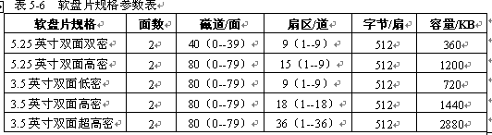
  2、软磁盘
    由软盘驱动器、软盘控制器、软磁盘片三大部分组成
    软盘的主要技术指标是：
      面数
      磁道。磁道是以盘片为中心的一组同心圆。
      扇区。每个磁道可以分成若干个区域，一个区域称为一个扇区或称为一个记录，扇区是软盘的基本存储单位。每个扇区存放512个字节数据。
      存储密度。存储密度分为道密度和位密度。
        道密度是沿磁盘半径方向，单位长度的磁道数；
        位密度是每一磁道内单位长度所能记录二进制数的位数。
      容量。容量=面数×磁道数×扇区数×扇区字节数。

Slide 37
二、光盘存储器
  1、光盘的分类
    只读型光盘
    只写一次型光盘
    可擦式光盘。
  2、光盘存储器的工作原理
    光盘与计算机连接，其接口类型有IDE，EIDE，SCSI，SCSI-2等。目前普遍选用IDE或EIDE接口。

Slide 38
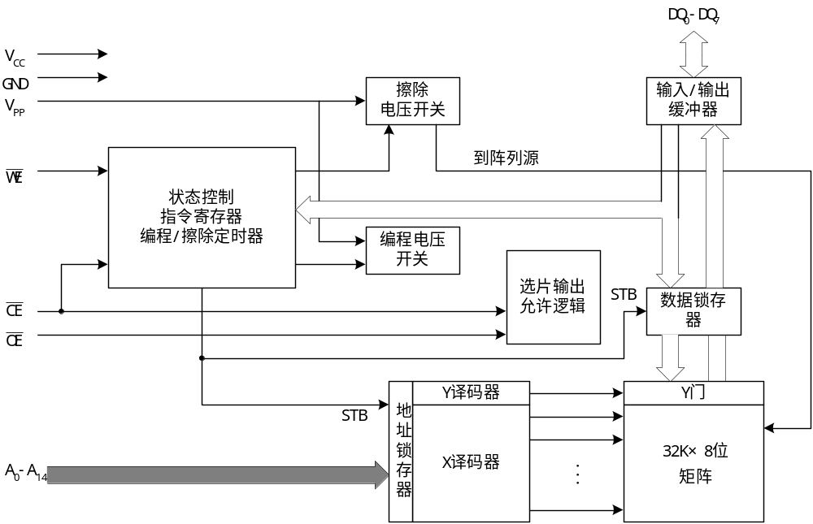
三、 闪存盘
28F256A逻辑框图

Slide 39
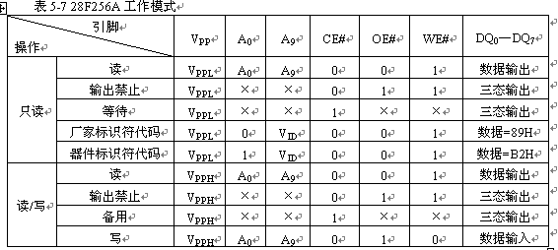

Slide 40
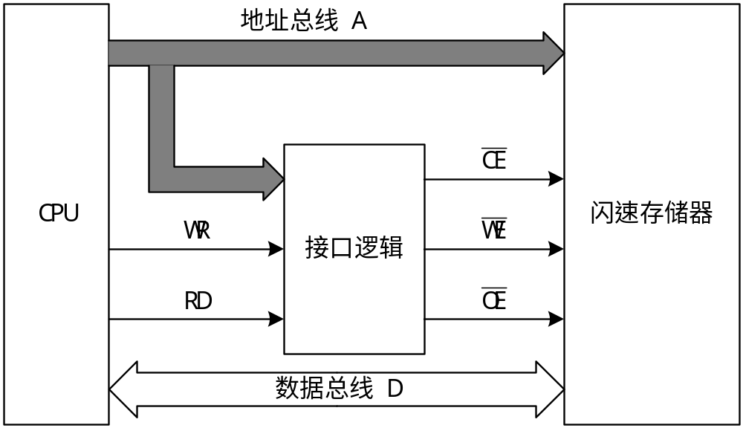
CPU与闪速存储器进行连接的逻辑框图

Slide 41
5.7 存储保护
存储保护包括两方面：存储区域保护和访问方式保护。
一、存储区域保护
  当多个用户共享主存时，应防止由于一个用户程序出错而破坏其他用户的程序和系统软件，以及一个用户程序不合法地访问不是分配给它的主存区域。
  在虚拟存储系统中，通常采用页表保护、段表保护、键式保护和环保护方法。
    1、 页表保护和段表保护
    2、键保护方式
    3、 环保护方式

Slide 42
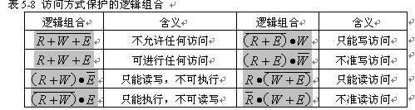
二、访问方式保护

Slide 43
本章小结
存储器的层次结构
主存的主要性能指标即容量、速度和价格及三者之间相互制约的关系，主存的分类
  随机读写存储器分为两种
    SRAM依靠双稳态触发器保存信息，单元电路较复杂，速度较DRAM快；
    DRAM依靠小电容保存信息，单元电路相对简单，但由于电荷的泄露，需要定时刷新，其存储芯片容量一般较大，地址分两次接收，高性能的DRAM是构成现代微机内存的主要组成部分。
  只读存储器
主存的扩展及与CPU的连接是本章学习的一个重点
提高主存速度的各种方法也是本章学习的一个重点，这几种方法是：
  多端口存储器
  高速缓冲存储器
  多体交叉存储器
  采用相联存储器
  高速缓存Cache是本章学习的一个重点
    Cache的命中率
    主存地址与Cache的地址映射方式有三种：直接映射、全相联映射和组相联映射，
    Cache的替换算法、写策略、Cache的多层次设计及PentiumⅡ中的Cache。

